Slide 1
第八单元 数据的表示和分析
第2课时 复式折线统计图(1)

Slide 2
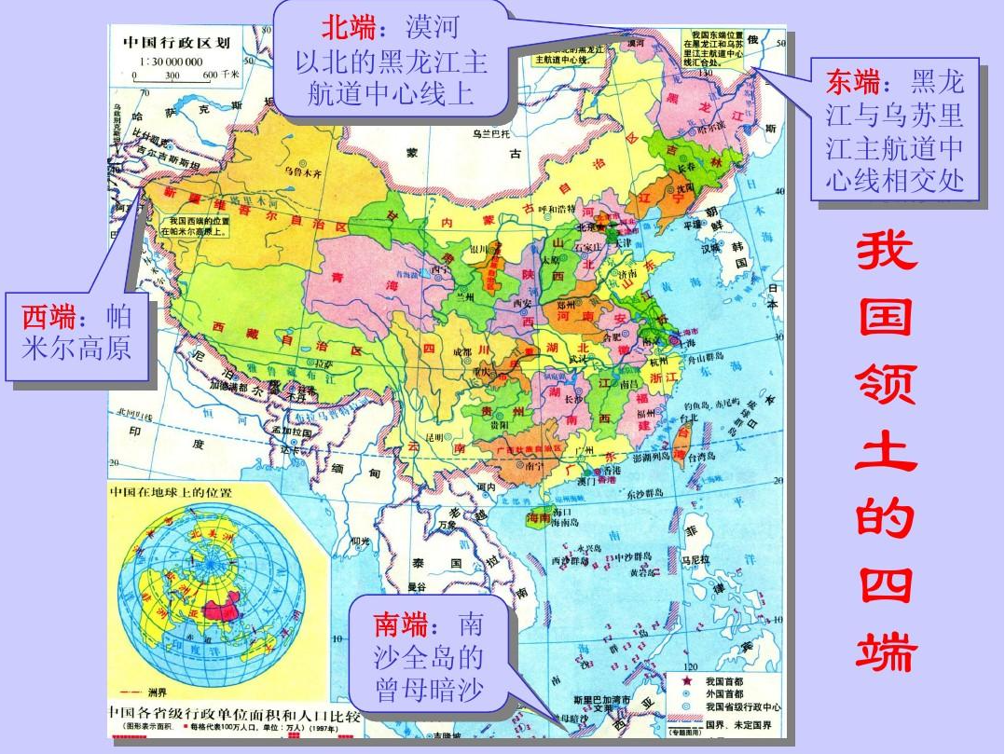
我国领土辽阔，面积约是960万平方千米，仅次于俄罗斯、加拿大，居世界第三位。
南北跨度5500千米。
南端：南沙群岛的曾母暗沙

Slide 3


当最北端的漠河正是北风呼啸，大雪纷飞的冬天时，位于祖国最南端的南沙群岛的曾母暗沙却是烈日炎炎，和夏天一样。
南端：南沙群岛的曾母暗沙

Slide 4

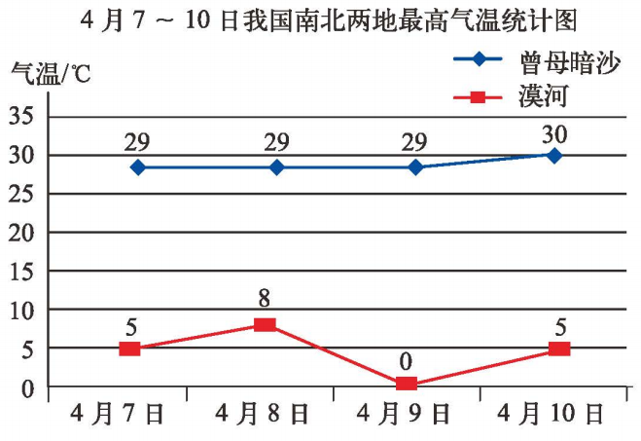

下图是曾母暗沙和漠河两地2011年4月7～10日的最高气温。
我们已经学习过复式条形统计图，这是一个复式折线统计图。

Slide 5

小组讨论
说一说，你对复式折线统计图的认识。
图例:用来说明各颜色的折线表示的内容
和单式折线统计图相比，只多了一组数据。复式折线统计图可以表示两组或多组数据。

Slide 6

这张复式折线统计图你看懂了吗？与同伴说一说。
红色折线表示漠河最高气温变化情况。
蓝色折线表示曾母暗沙最高气温变化情况。

Slide 7
这张复式折线统计图你看懂了吗？与同伴说一说。
这样的图，一下子就看出在同一天 内，两地温度的高低。
还能很清楚地看出两地温度的高低走向和升降幅度呢。

Slide 8
看图回答下面的问题。
（1）两地哪天的最高气温相差
最大？相差多少？
4月9日，相差29 ℃

Slide 9
看图回答下面的问题。
（2）两地最高气温相差25℃的
是哪天？
4月10日

Slide 10
看图回答下面的问题。
（3）曾母暗沙的最高气温是如
何变化的？漠河呢？
曾母暗沙的最高气温变化幅度很小，漠河的最高气温变化幅度较大。

Slide 11
看图回答下面的问题。
（4）从总体上看，两地这几天
的最高气温之间最明显的
差别是什么？
曾母暗沙的最高气温较高且变化不明显，漠河的最高气温较低且气温不稳定。

Slide 12
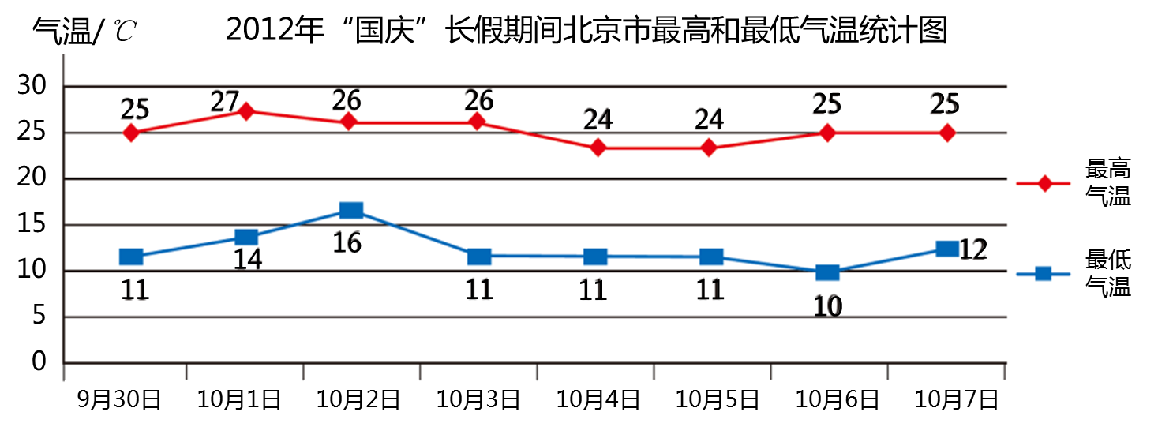
下面是2012年“国庆”长假期间北京市最高和最低气温的记录。说一说，从图中你能得到哪些信息？
表示最高气温的折线起伏不大，说明每天的最高气温相差不多。
早晚温差在10℃～15℃，变化不大。
表示最低气温的折线起伏不大，说明每天的最低气温相差不多。
国庆期间，北京气候怡人，适合旅游。

Slide 13
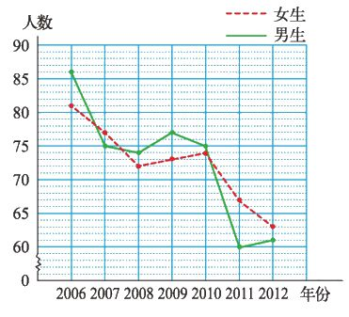



1
右图是某校2006～2012年患龋齿人数统计图。
（1）这个统计图你看懂了吗？与同伴说一说。
（2）男生、女生患龋齿最多的是( )年。
一共( )人。
（3）从图中你还能得到哪些信息？
（4）调查本班有多少人患龋齿？占全班人数的
几分之几？
2006
167
答：2006 ～ 2012年患龋齿的人数越来越少。
选自教材第85页练一练第1题

Slide 14
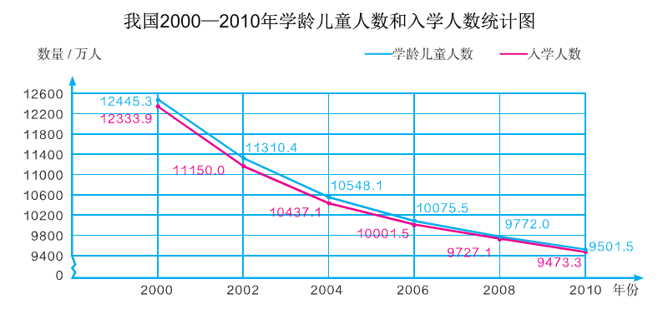
2
下图是我国2000-2010年学龄儿童人数和入学人数统计图，从图中你了解到哪些信息？
我国2000-2010年学龄儿童人数和入学人数统计图
说明学龄儿童和入学儿童人数越来越接近，证明学龄儿童大都在校学习，失学儿童越来越少。
两条折线的差距越来越小。

Slide 15
3
观察下面的复式折线统计图，说一说你读懂了哪些信息。
2001～2010年上海出生人口数和死亡人口数统计图
上海出生人口数上升趋势明显，死亡人口数上升趋势不明显。
两条折线之间的差距在缩小，说明上海死亡人口数比出生人口数多，呈负增长现象。

Slide 16
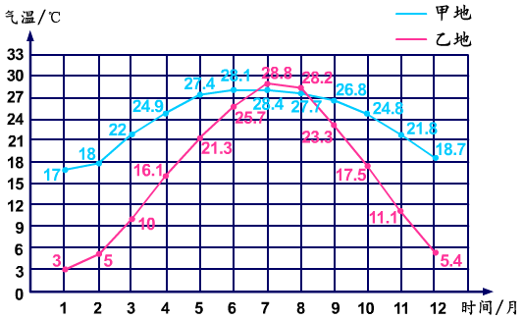
1.观察统计图，回答问题。
甲、乙两地月平均气温统计图
（1）根据统计图，你能判断
一年气温变化的趋势吗？
五年级一班同学1分钟跳绳测试等级情况统计图
根据统计图，甲地气温缓慢上升缓慢下降；乙地气温快速上升快速下降。

Slide 17
1.观察统计图，回答问题。
甲、乙两地月平均气温统计图
（2）有一种树莓的生长期为5
个月，最适宜的生长温度
为7-10℃之间，这种植物
适合在哪个地方种植？
五年级一班同学1分钟跳绳测试等级情况统计图
这种植物适合在乙地种植。

Slide 18
1.观察统计图，回答问题。
甲、乙两地月平均气温统计图
（3）小明住在甲地，他们一家
要在“十一”黄金周去乙
地旅游，你认为应该做哪
些准备？
五年级一班同学1分钟跳绳测试等级情况统计图
应准备一些厚一点的衣服。

Slide 19
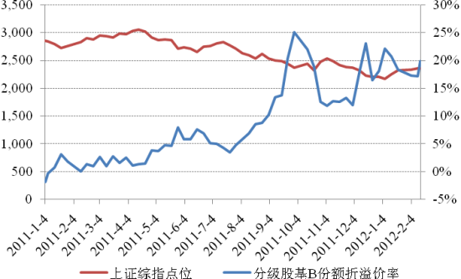
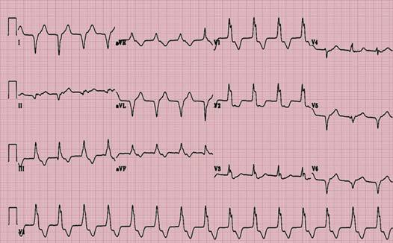
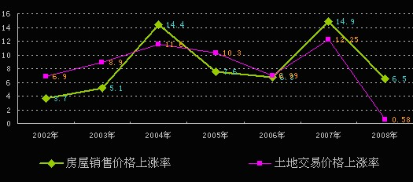
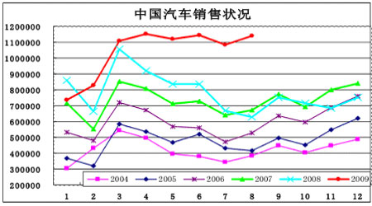
生活中的复式折线统计图

Slide 20
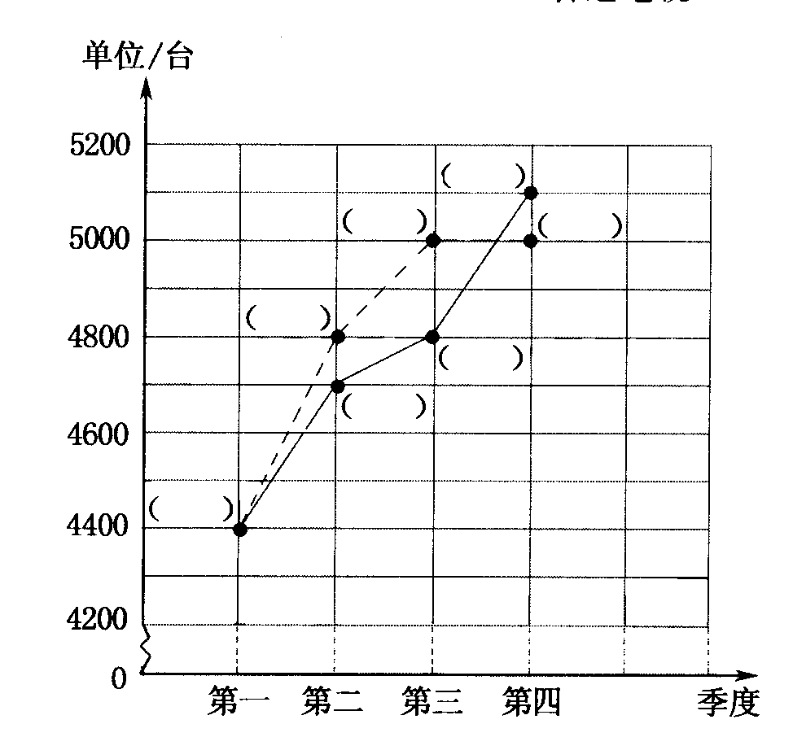
在下面折线统计图的括号里填入适当的数。
某淘宝店铺2018 年手机销售情况统计图
（1）这家店铺2018年共销售多少部苹果手机？
苹果手机
其他手机
5100
4400+4800+5000+5000
=9200+5000+5000
=19200（部）
5000
5000
4800
4800
4700
4400
答：这家店铺2018年共销售
19200部苹果手机。

Slide 21
这节课有什么收获呢？
复式折线统计图，就是用两种颜色的线条分别代表两种量，不但能清楚表示出两种量的多少，还能看出两种量的增减变化情况以及两种量之间的差距。

Slide 22
1.从教材课后习题中选取
2.从课时练中选取

Slide 23
复式折线统计图
单式折线统计图
折线统计图
复式折线统计图
有两组或两组以上的数据的折线统计图

